Slide 1
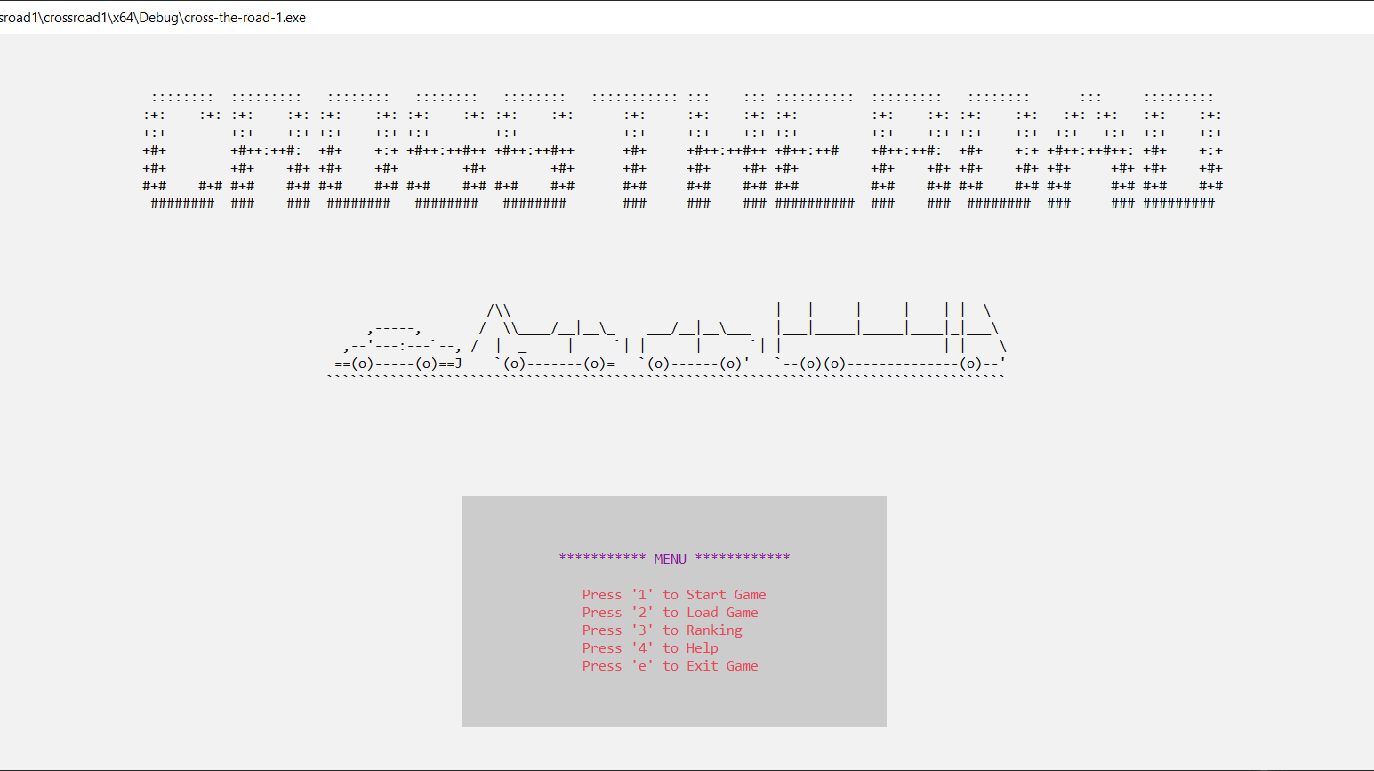
GAME BĂNG QUA ĐƯỜNG TRÊN MÀN HÌNH CONSOLE
Nguyễn Hải Đăng – 20120049
Nguyễn Nhật Đăng – 20120050
Phạm Dương Trường Đức – 20120061
Quách Bảo Quân – 20120168
GVHD: THẦY TRƯƠNG TOÀN THỊNH

Slide 2

VIDEO DEMO

Slide 3
BĂNG QUA ĐƯỜNG
GIAO DIỆN
LUẬT CHƠI
TÍNH NĂNG
HIỆU ỨNG

Slide 4
GIAO DIỆN

Slide 5
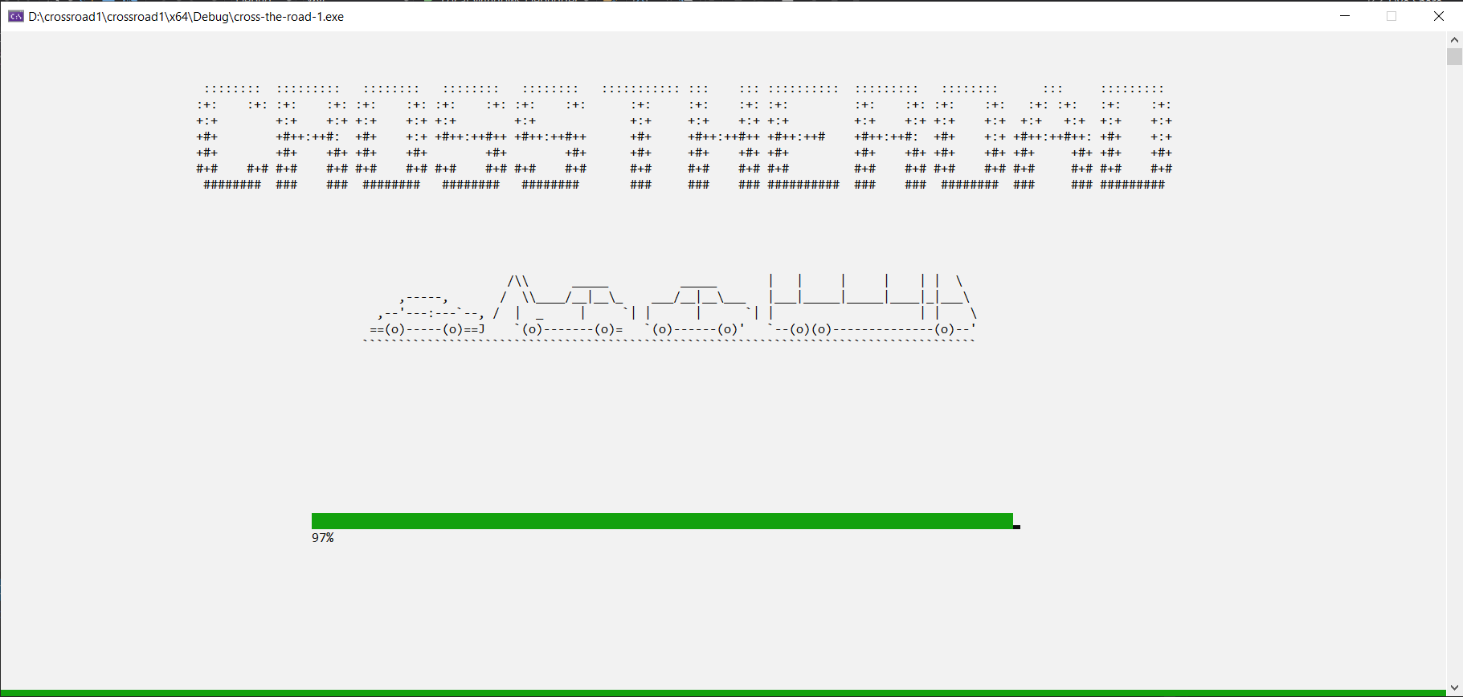
GIAO DIỆN
Giao diện màn hình ban đầu – Khi Game đang Load

Slide 6
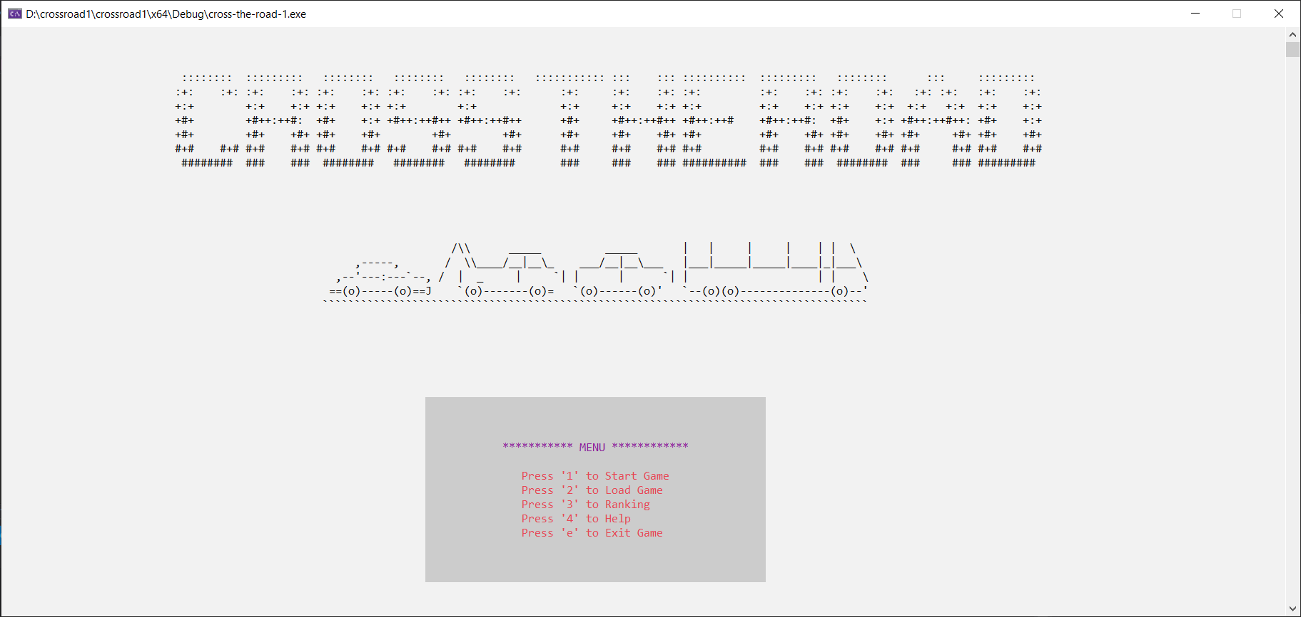
GIAO DIỆN
Giao diện màn hình MENU

Slide 7
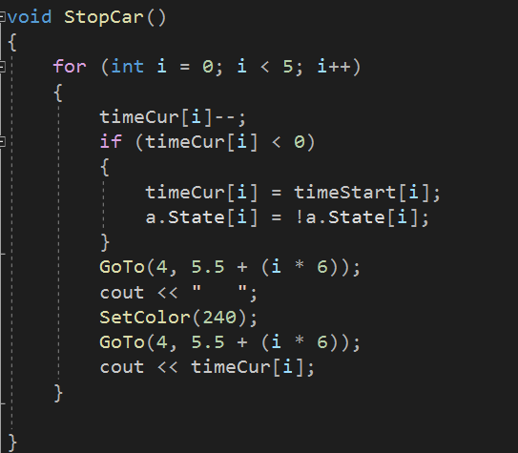
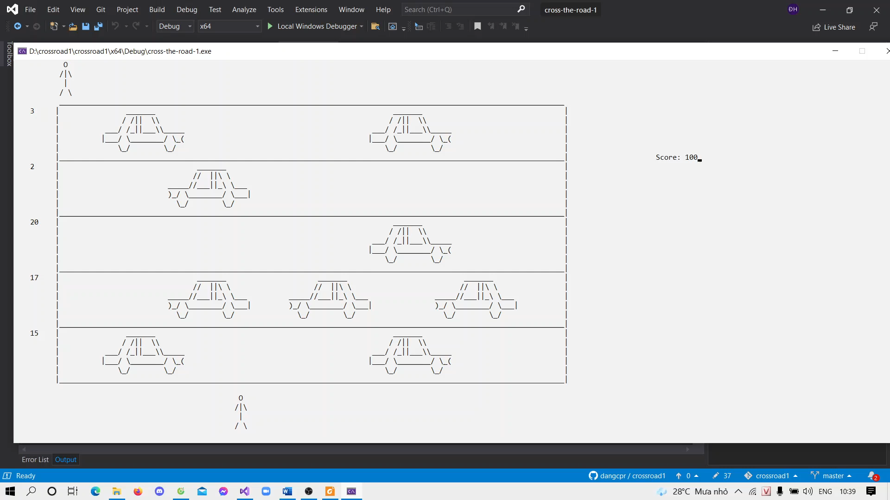
GIAO DIỆN
Giao diện màn hình khi vào Game.
Có làn xe thì xe di chuyển liên tục, có làn xe thì xe dừng lại (4.3).

Slide 8
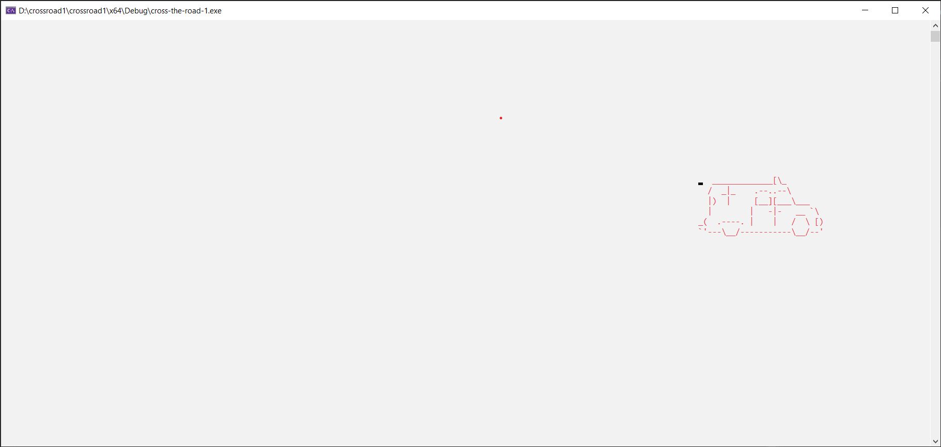
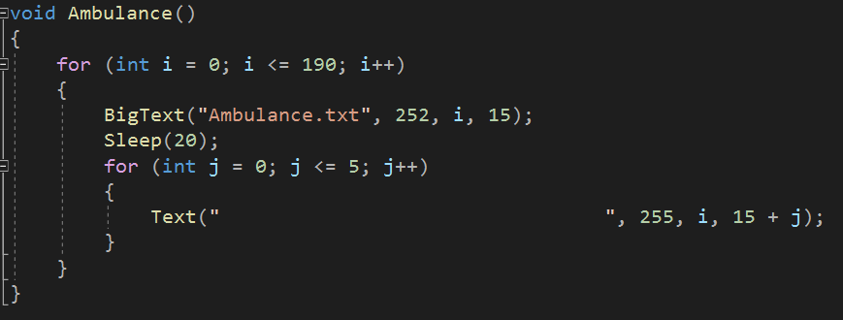
GIAO DIỆN
Giao diện màn hình khi thua cuộc (4.4)

Slide 9
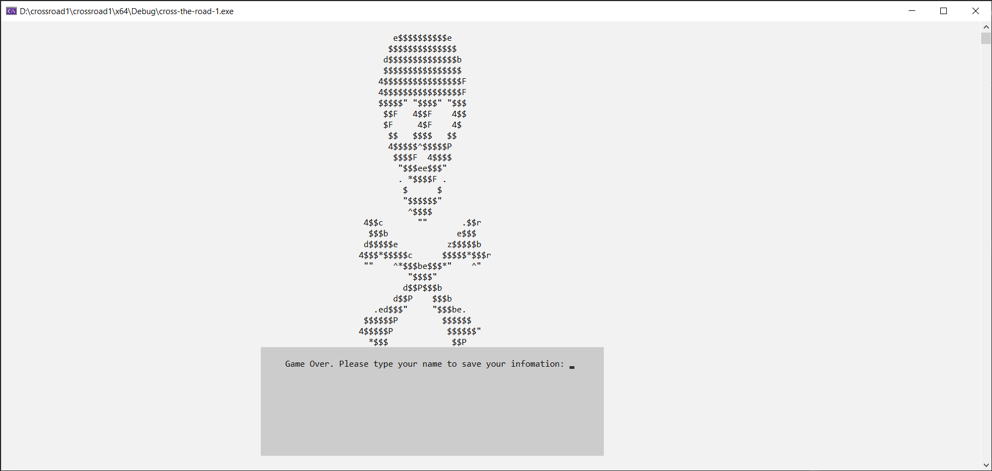
GIAO DIỆN
Giao diện màn hình khi thua cuộc

Slide 10
LUẬT CHƠI

Slide 11
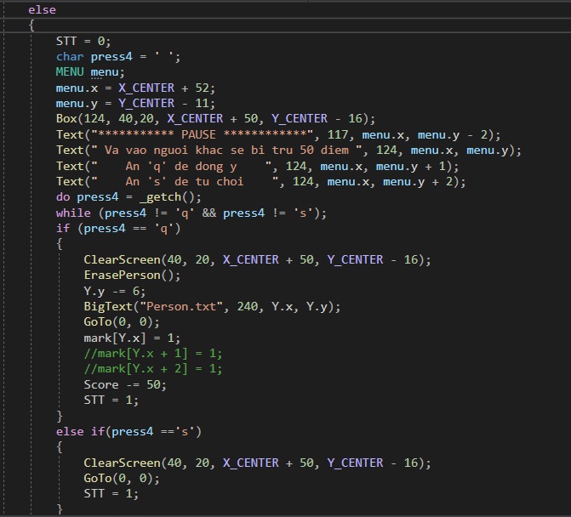
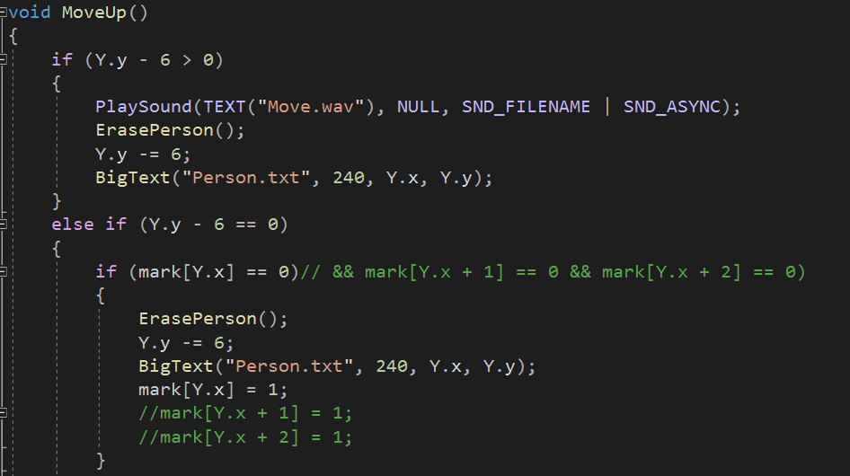
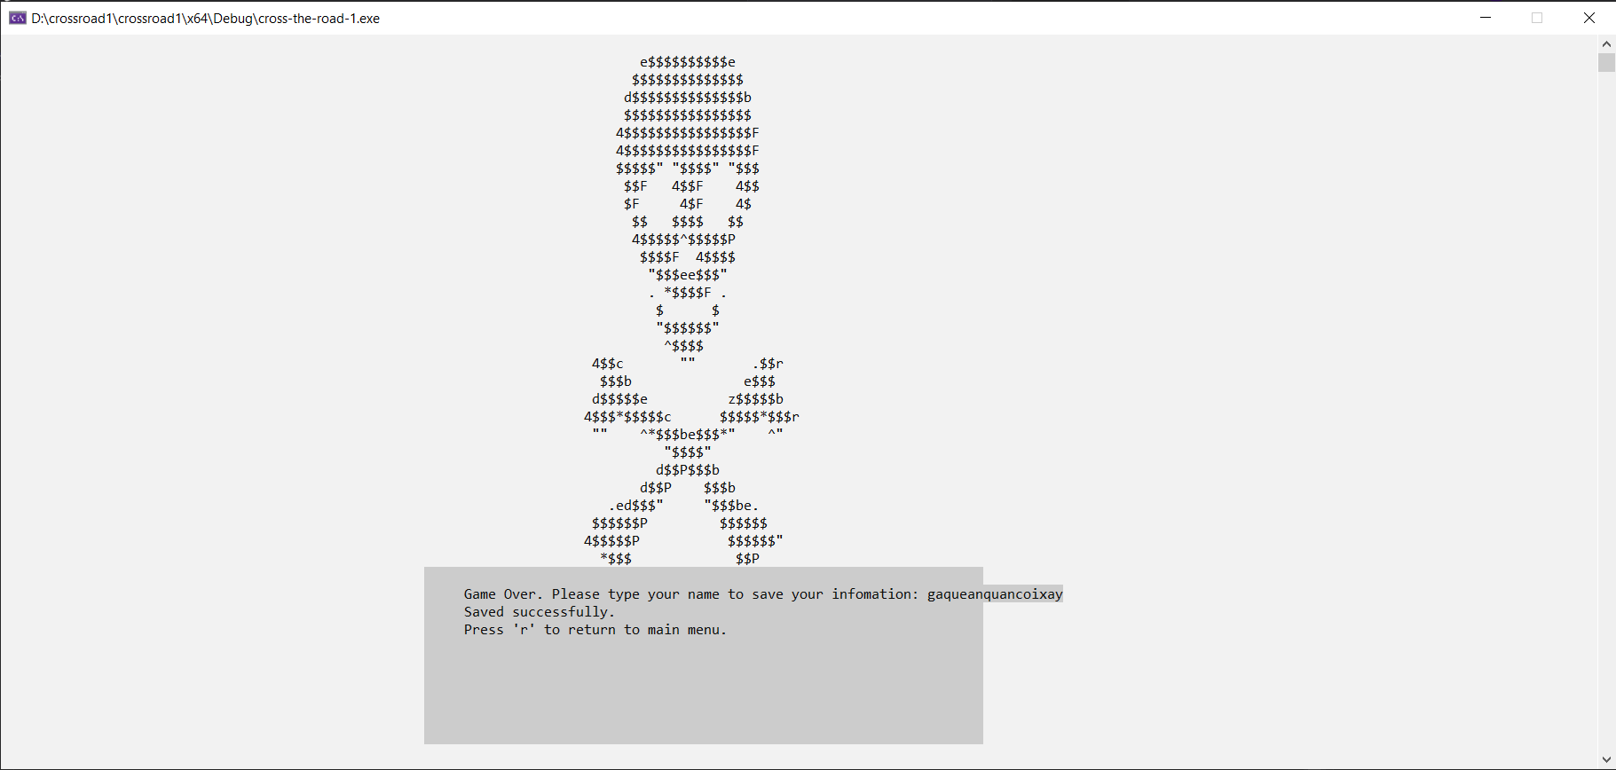
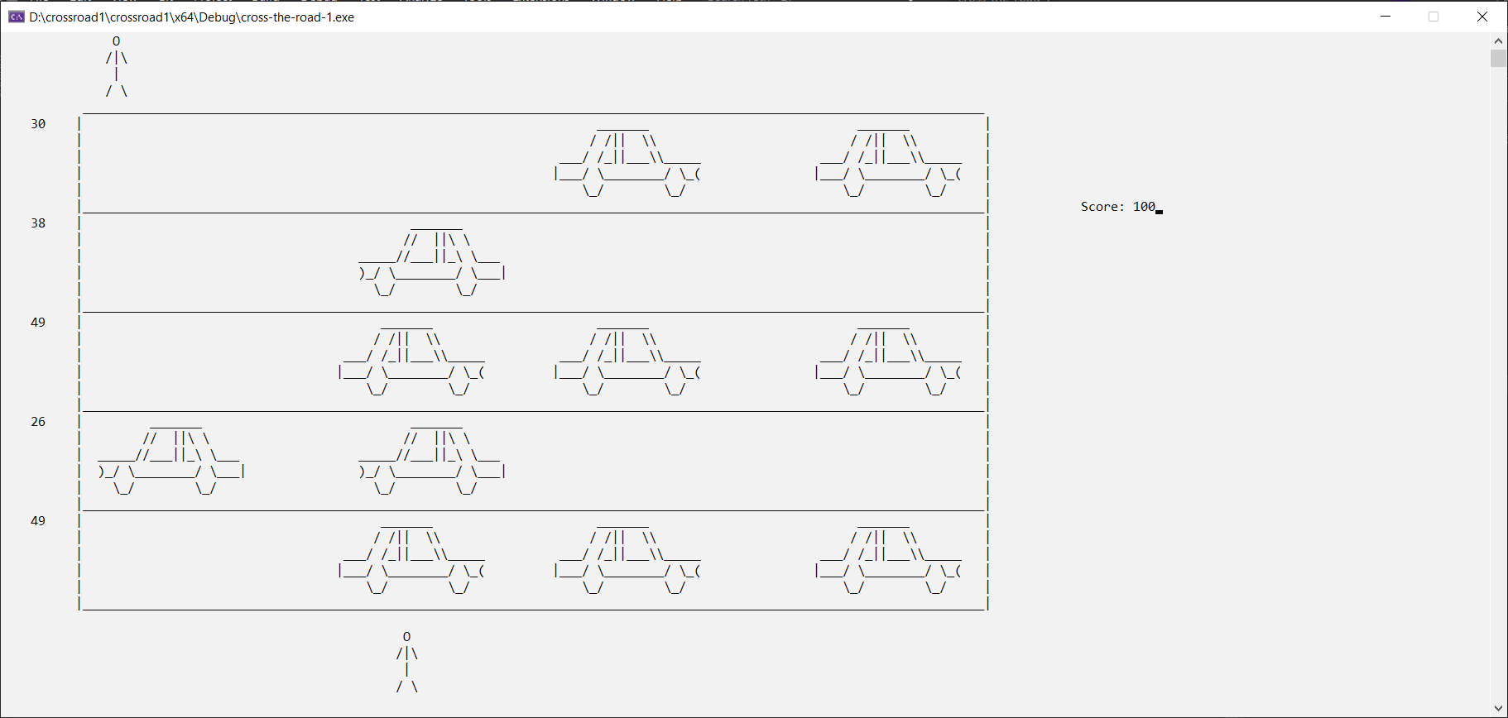
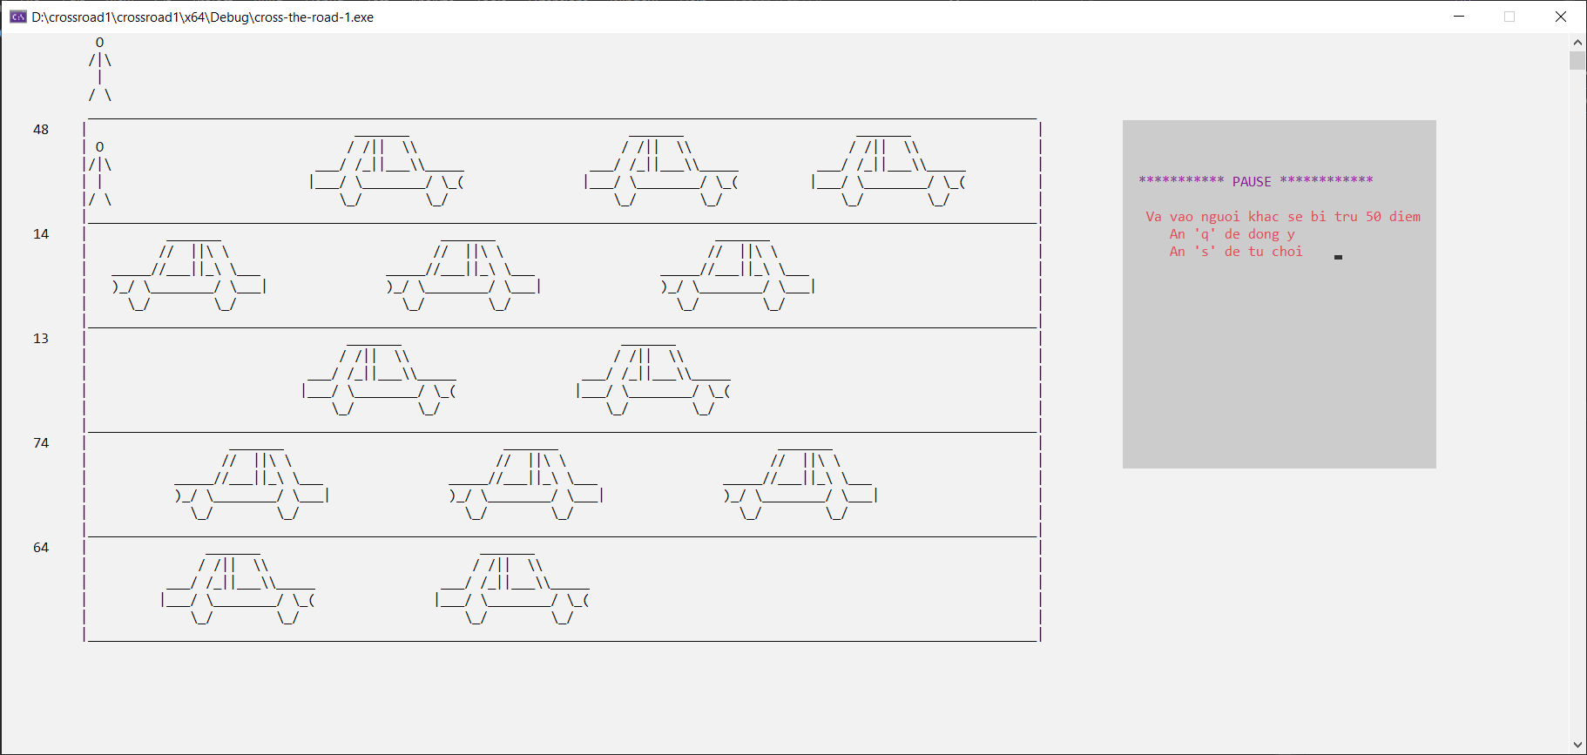
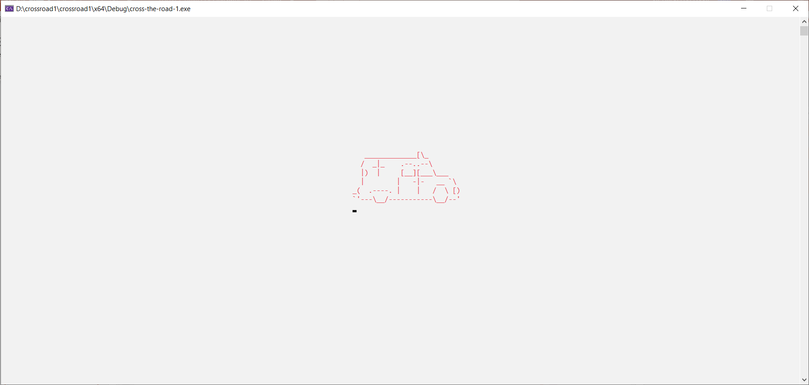
LUẬT CHƠI
Người chơi sẽ điều khiển người ở trong Game (bằng các phím mũi tên ▲►▼◄) sau người qua hết 5 làn đường và ở phía bên kia đường.
Cứ một người qua bên kia làn đường thì người chơi được cộng 100 điểm.
Tuy nhiên, nếu người chơi va chạm với người trước đó đã qua bên kia làn đường thì chỉ được cộng 50 điểm (4.1).
Người chơi sẽ bị coi là thua cuộc nếu va chạm vào xe.
Người chơi nhập tên để lưu kết quả (để có bảng xếp hạng top 5).

Slide 12
TÍNH NĂNG

Slide 13
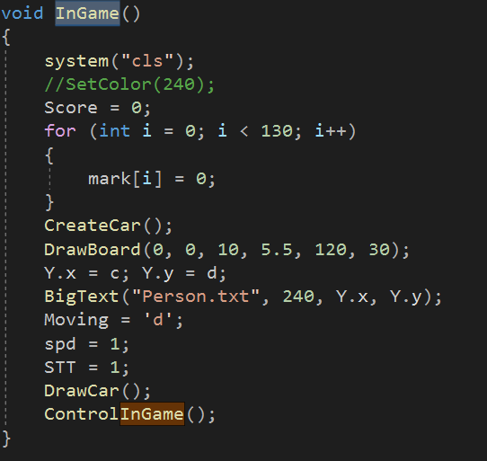
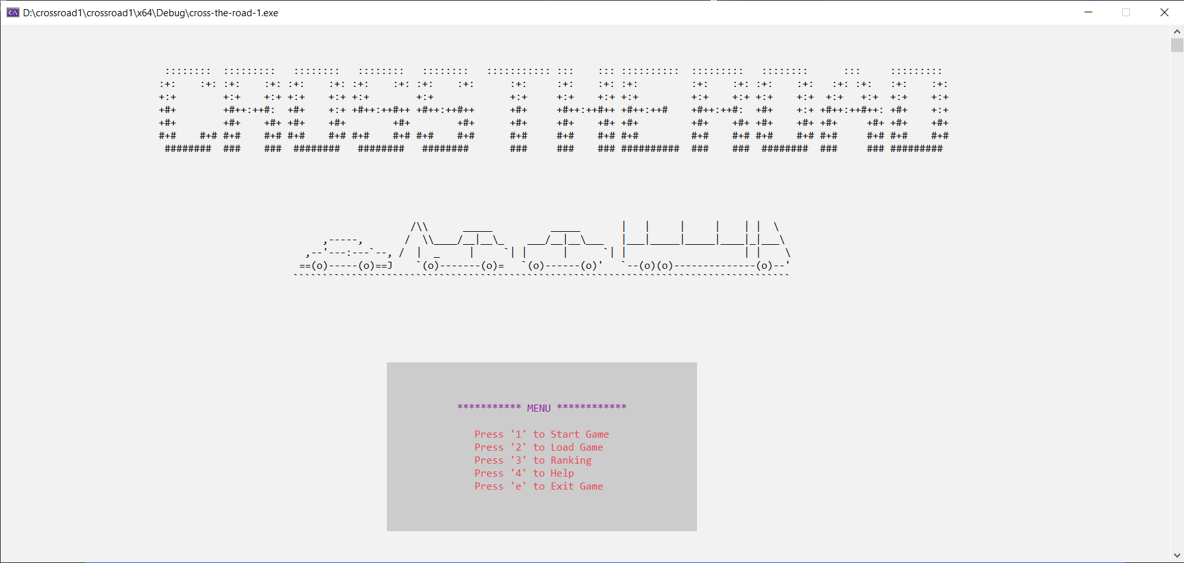
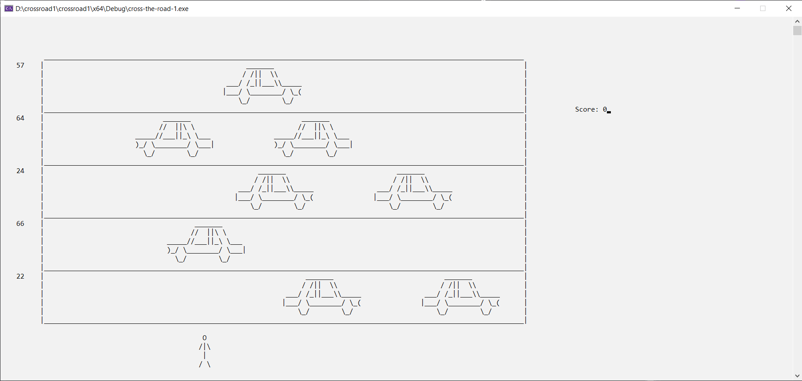
TÍNH NĂNG - MENU
Nhấn phím ‘1’ để bắt đầu một game mới với dữ liệu gốc (4.5)

Slide 14
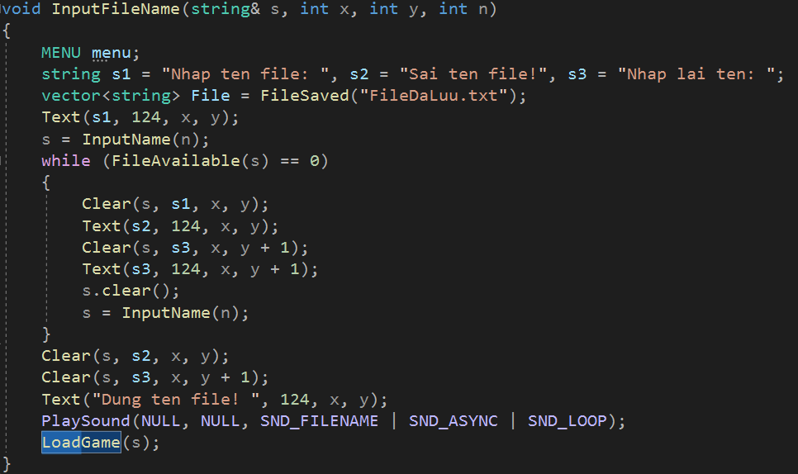
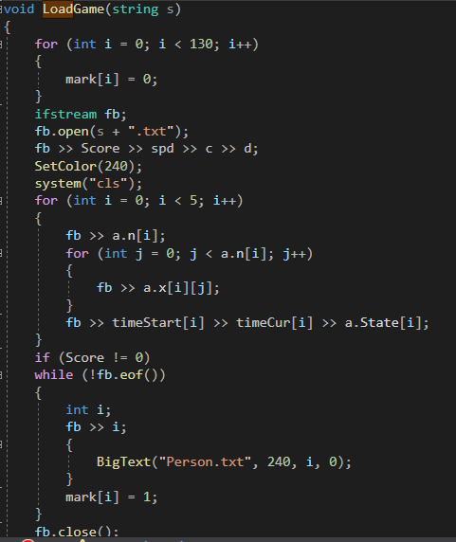
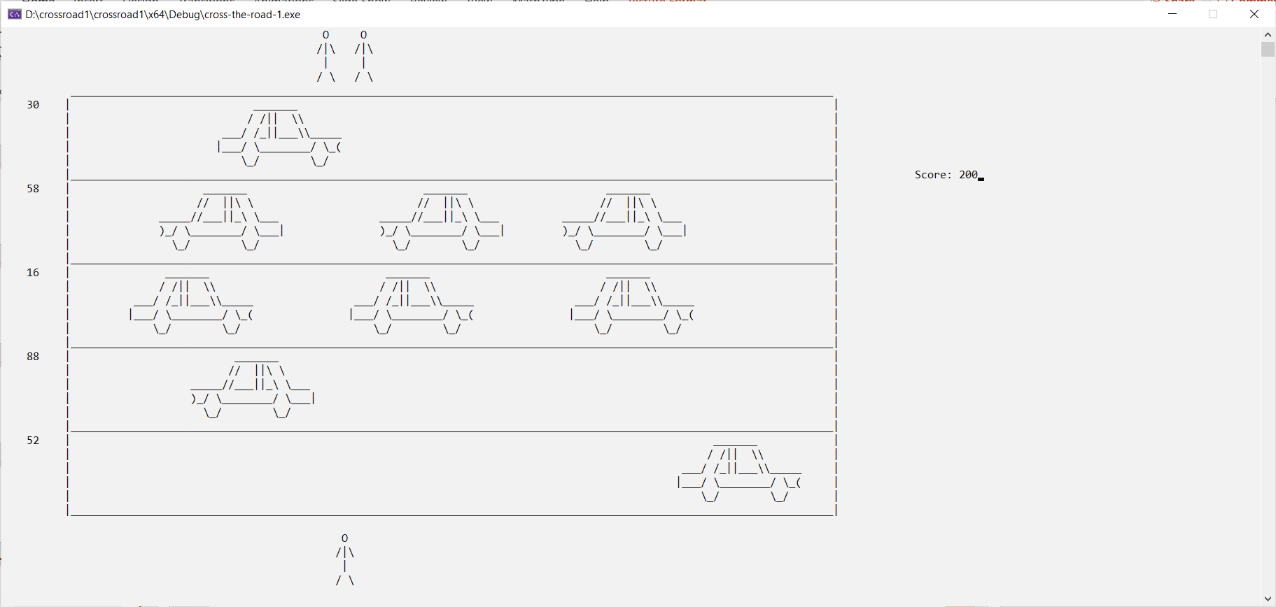
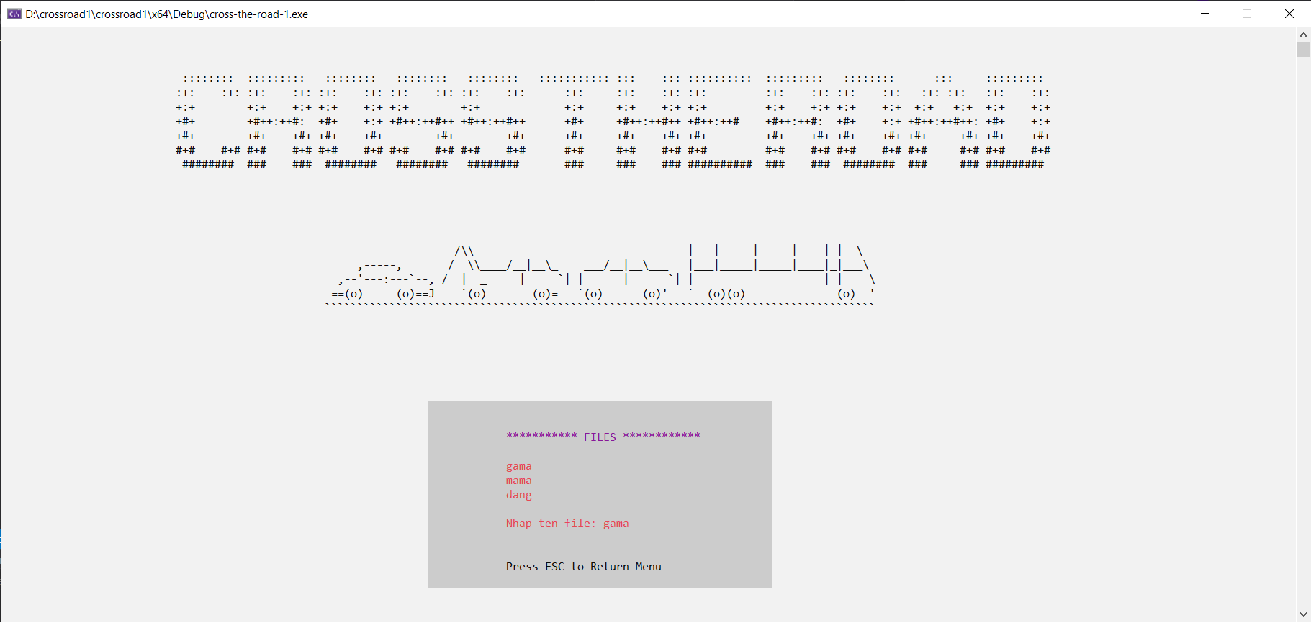
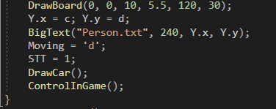
TÍNH NĂNG - MENU
Nhấn phím ‘2’ để bắt đầu với dữ liệu có sẵn từ một file đã lưu (4.5).

Slide 15
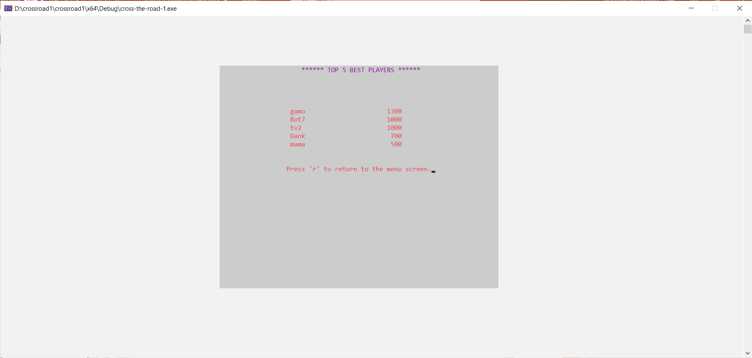
TÍNH NĂNG - MENU
Nhấn phím ‘3’ để xem top 5 người chơi có điểm số cao nhất.

Slide 16
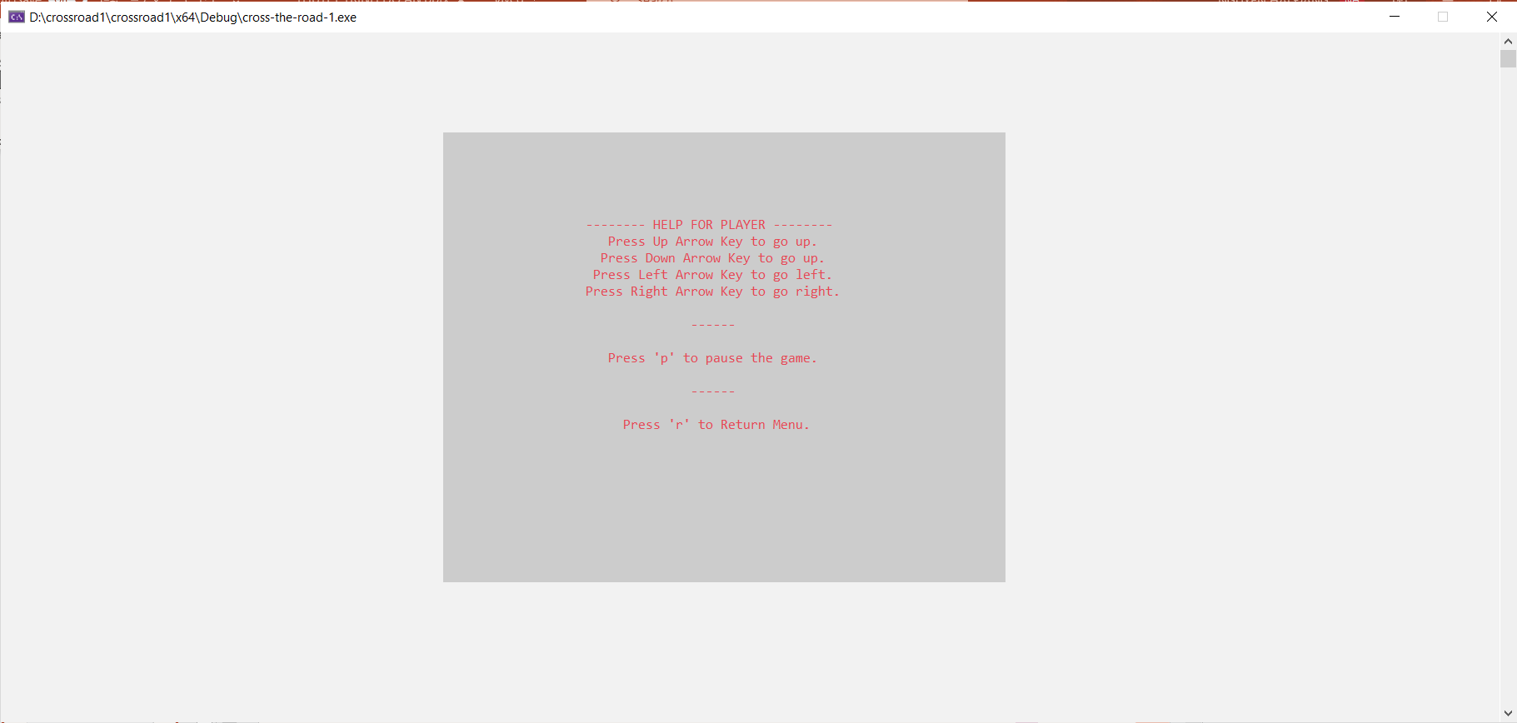
TÍNH NĂNG - MENU
Nhấn phím ‘4’ để xem hướng dẫn cách chơi.

Slide 17
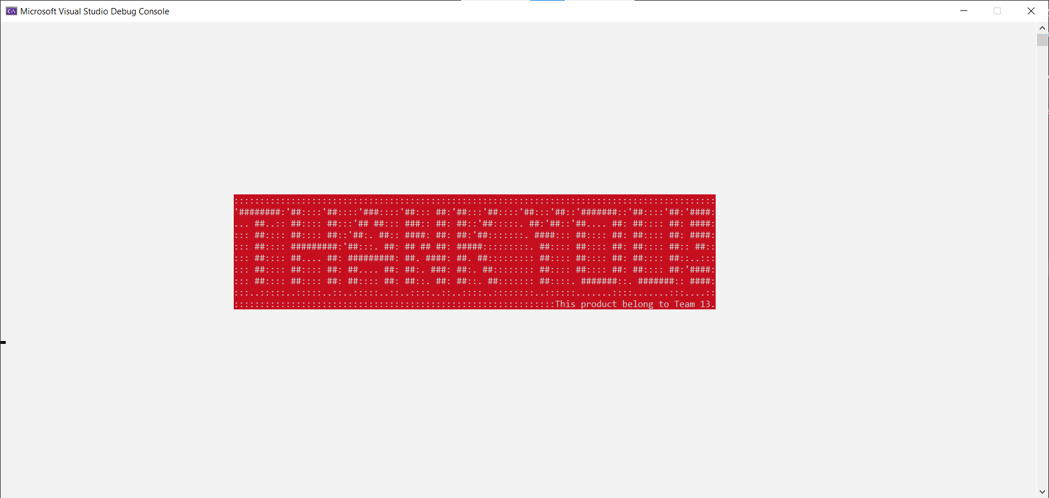
TÍNH NĂNG - MENU
Nhấn phím ‘e’ để thoát khỏi Game.

Slide 18
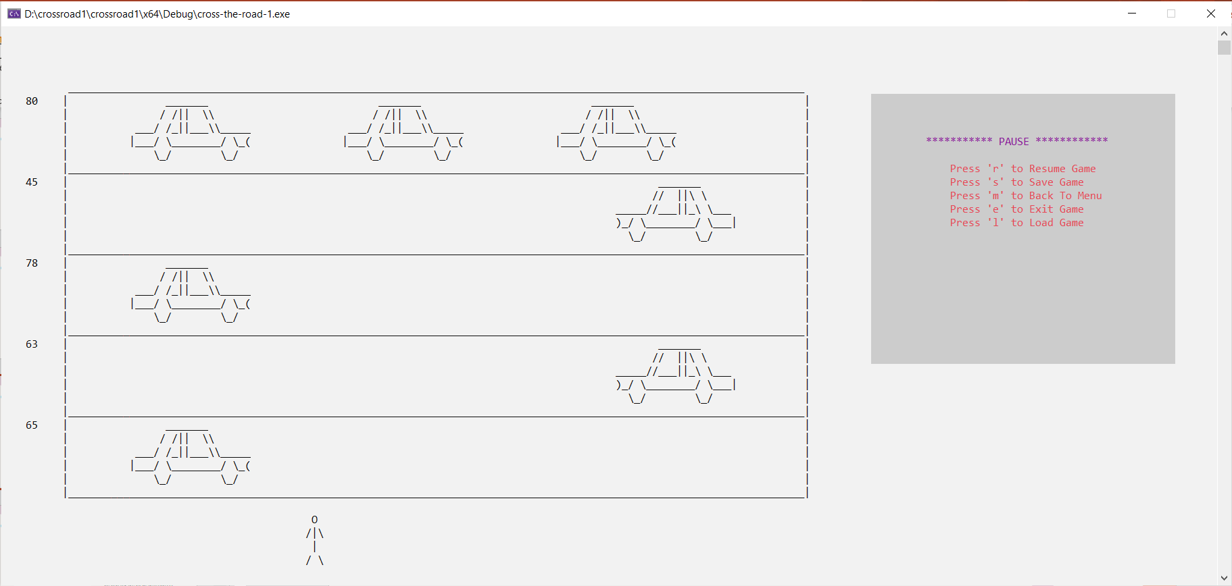
TÍNH NĂNG - PAUSE
Nhấn phím ‘p’ để dừng Game khi chơi.

Slide 19
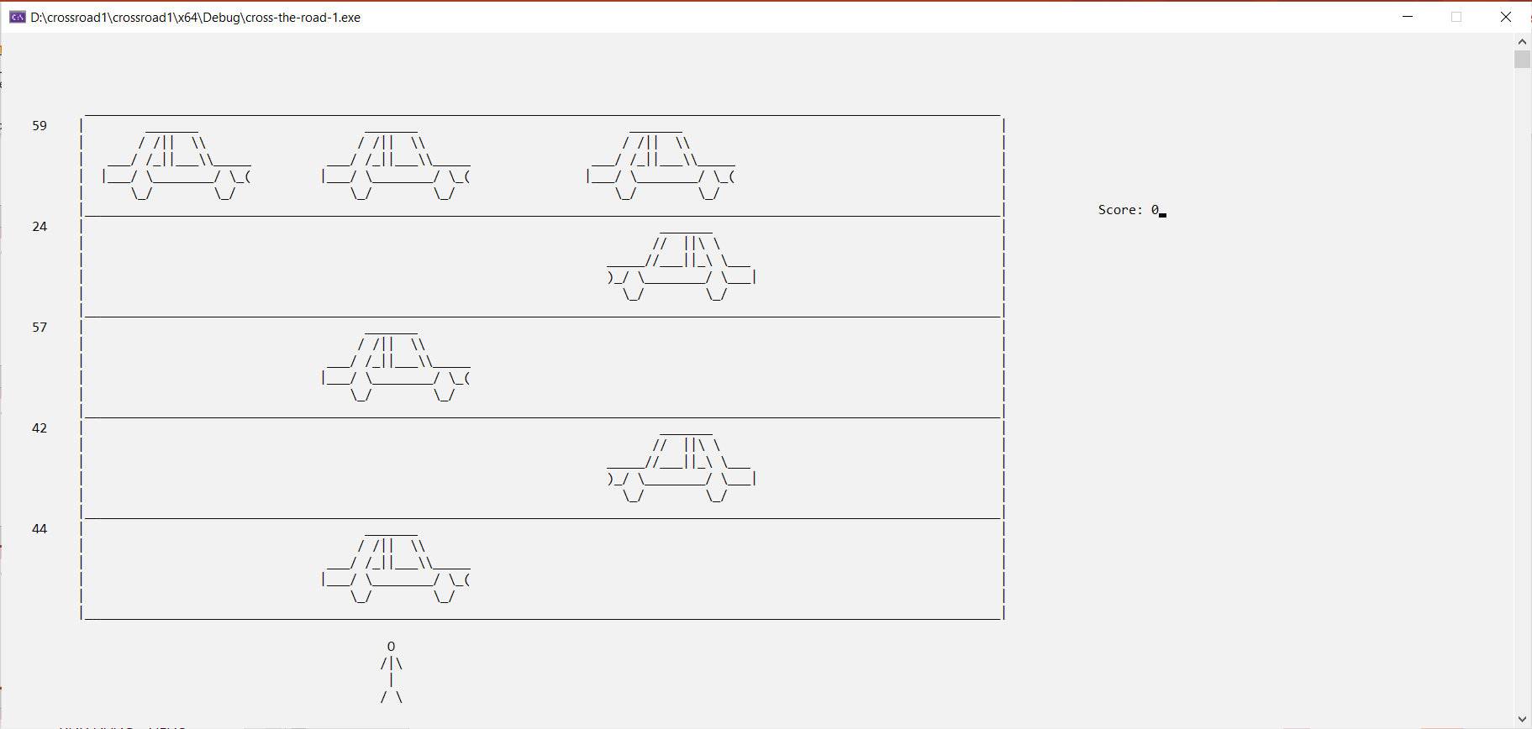
TÍNH NĂNG - PAUSE
Nhấn phím ‘r’ để Game được tiếp tục.

Slide 20
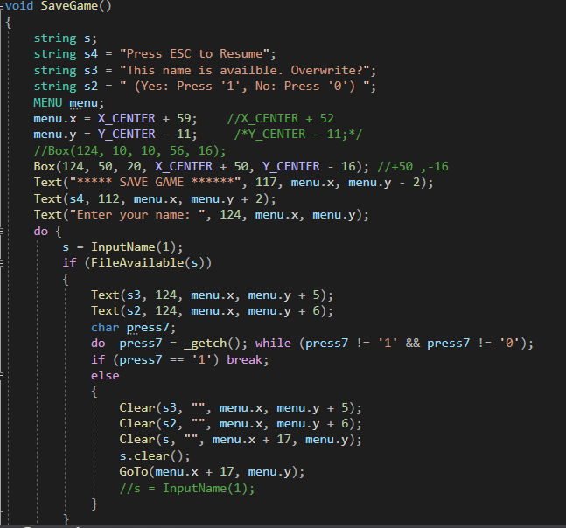
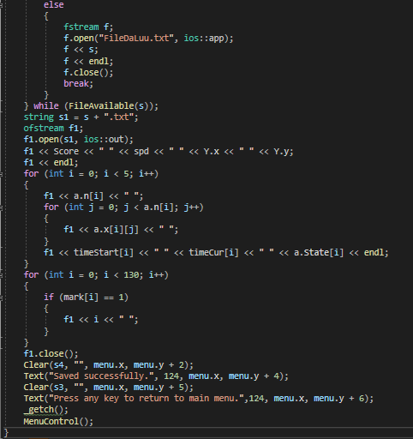
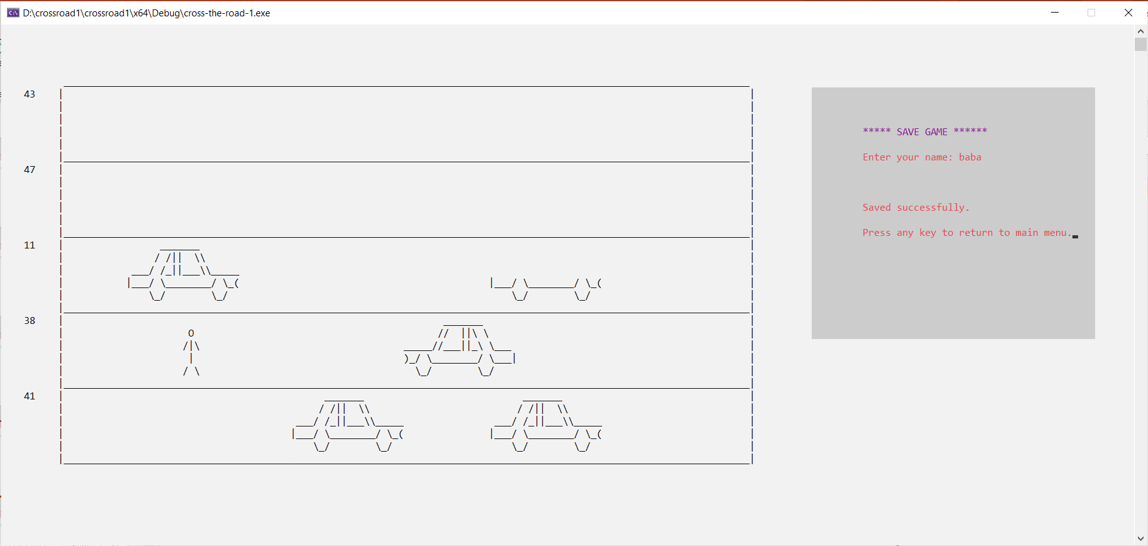
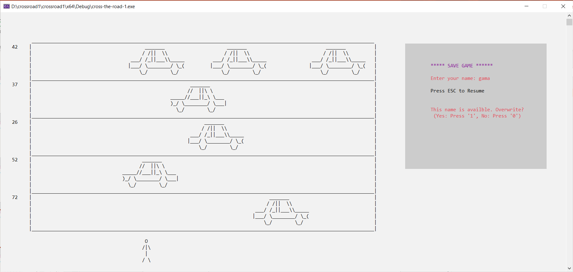
TÍNH NĂNG - PAUSE
Sau đó người chơi nhập tên file (có thể nhấn ESC để tiếp tục chơi). Nếu file đã tồn tại, chương trình sẽ hỏi bạn muốn lưu đè lên file đã có không - Nhấn phím ‘1’ để lưu đè, phím ‘0’ để nhập tên khác.
Nhấn phím ‘s’ để lưu Game.
Khi người chơi nhập tên file thành công sẽ có thông báo như hình trên (4.2)
Đây là đoạn code tương ứng.

Slide 21
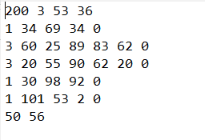
TÍNH NĂNG – Save, Load Cấu trúc một file lưu
Dòng thứ 1: lưu lần lượt điểm, giá trị biến spd (tốc độ di chuyển của xe), toạ độ người hiện tại (Y.x và Y.y). Các giá trị cách nhau bởi dấu khoảng trắng " ".
Dòng thứ 2, 3, 4, 5, 6: lưu lần lượt số xe trong làn, vị trí (trục x) của các xe, giá trị timeStrat, timeCur của từng làn xe tại thời điểm dừng, tình trạng của xe (đang đứng yên hay di chuyển). Các giá trị cách nhau bởi dấu khoảng trắng " ".
Dòng thứ 7 (nếu có): vị trí của những người đã qua được hết các làn đường, và ở bên kia làn đường. Các giá trị cách nhau bởi dấu khoảng trắng " ".

Slide 22
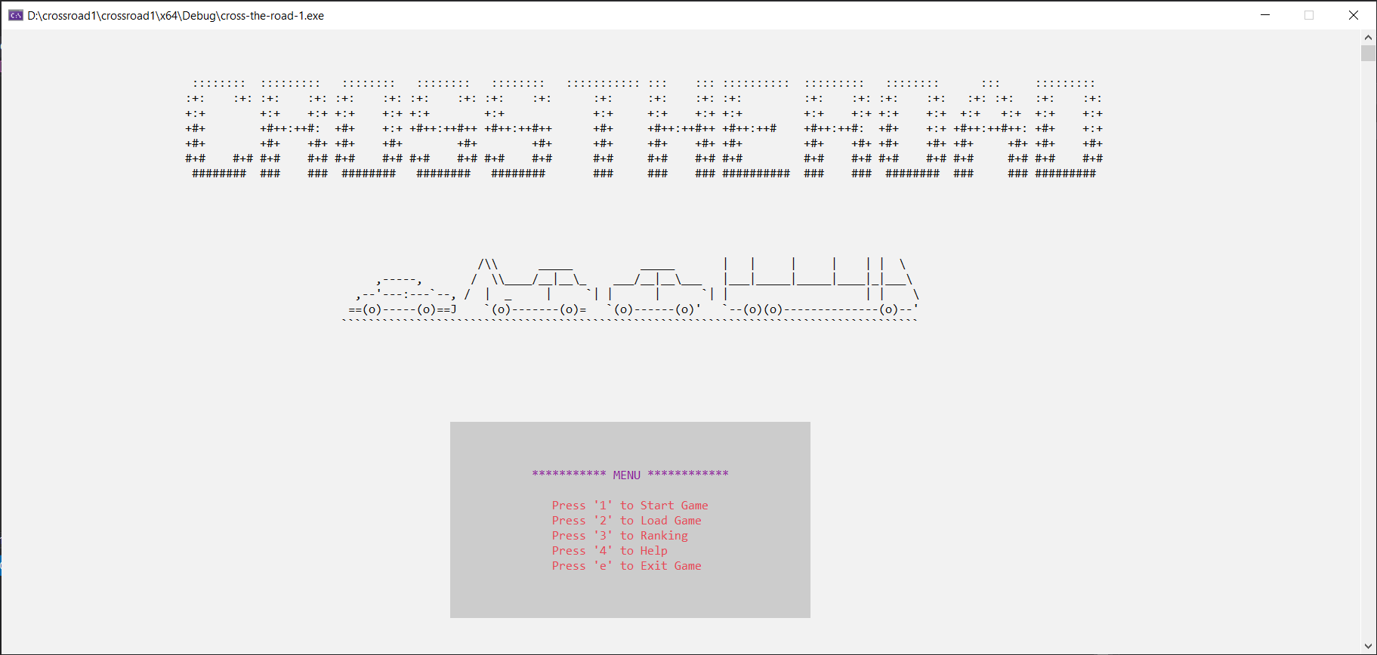
TÍNH NĂNG - PAUSE
Nhấn phím ‘m’ để trở về màn hình Menu.

Slide 23
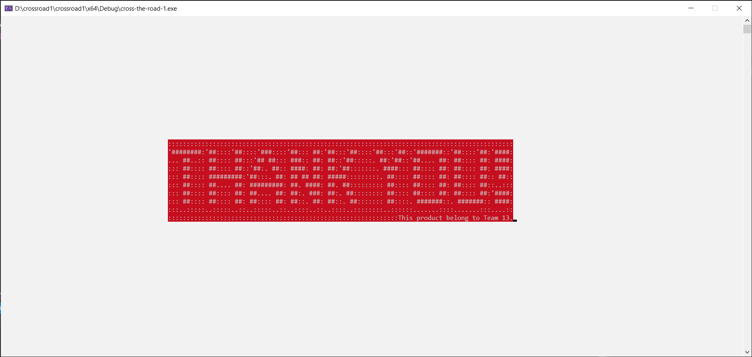
TÍNH NĂNG - PAUSE
Nhấn phím ‘e’ để thoát Game.

Slide 24
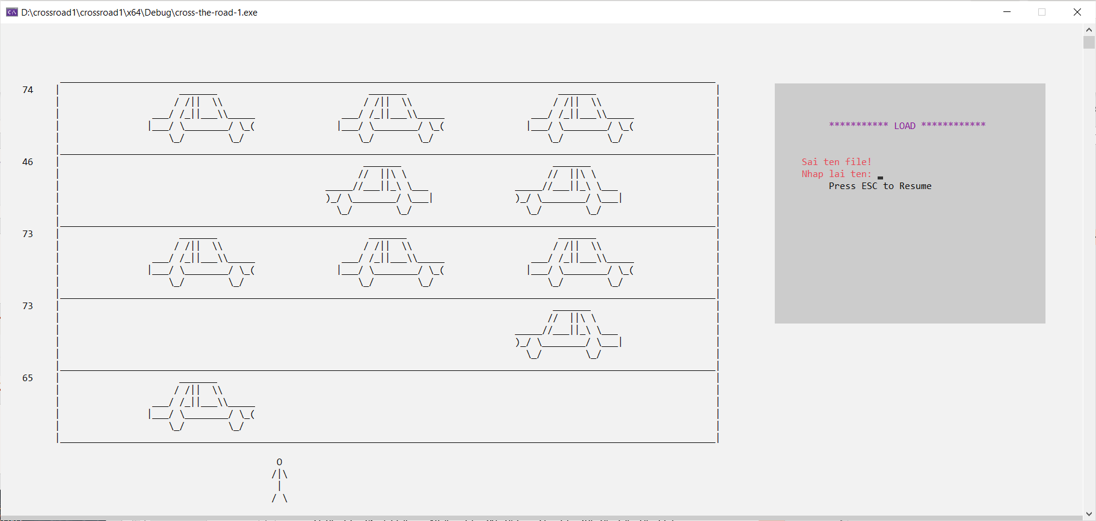
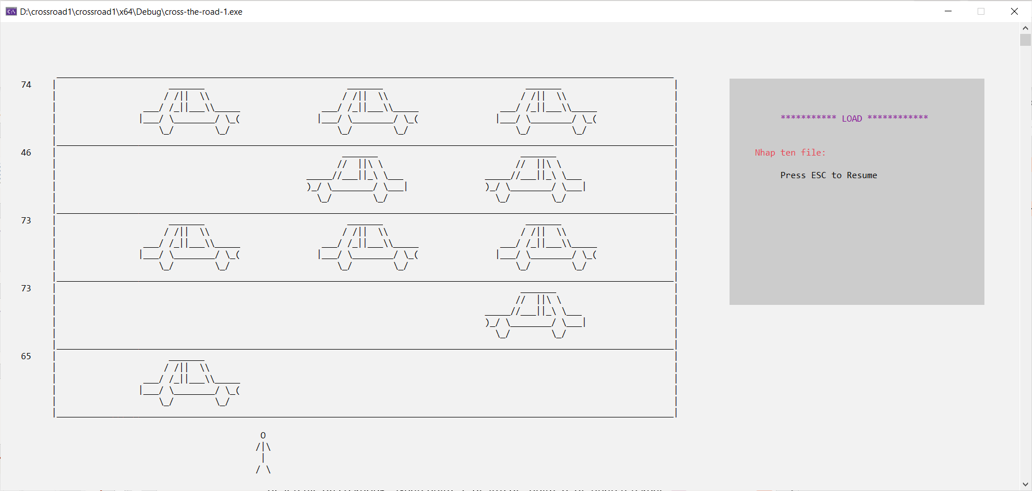
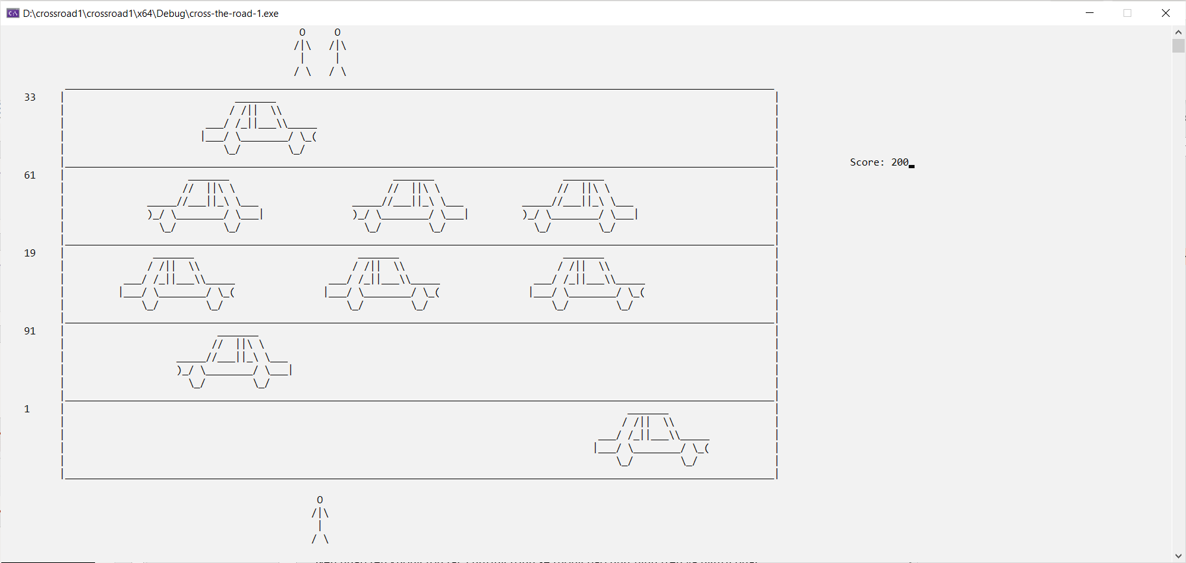
TÍNH NĂNG - PAUSE
Khi nhập tên thành công, Game sẽ được Load ngay lập tức để người chơi tiếp tục chơi
Nhấn phím ‘l’ để Load Game (4.2)
Sau đó người chơi nhập tên file mình đã lưu trước đó (có thể nhấn ESC để tiếp tục chơi).
Nếu nhập tên không tồn tại, chương trình sẽ thông báo như hình trên và người phải nhập lại tên Game.

Slide 25
HIỆU ỨNG

Slide 26

HIỆU ỨNG
Notes:
00:03 – 00:09: Hiệu ứng Loading Game.
00:09 – 00:21: Hiệu ứng âm thanh ở màn hình Menu.
00:21 – 00:50: Hiệu ứng âm thanh khi qua 1 làn đường.
00:50 – 00:55: Chuẩn bị va vào xe.

Slide 27

CẢM ƠN THẦY VÀ CÁC BẠN ĐÃ CHÚ Ý LẮNG NGHE!

